Slide 1
PLAN DE ACCION DE GOBIERNO ABIERTO AL 2017
FORMULACION DE COMPROMISOS

Slide 2
PLAN DE ACCION DE GOBIERNO ABIERTO AL 2017
Se define Gobierno Abierto como un nuevo modelo de relación entre los gobernantes, las administraciones públicas y la sociedad; basado en la transparencia, la apertura, la colaboración y orientado a la participación de los ciudadanos tanto en el diseño como en la implementación de las políticas públicas y la mejora de los servicios.

Slide 3
PLAN DE ACCION DE GOBIERNO ABIERTO AL 2017
¿QUE BUSCA LA ALIANZA PARA EL GOBIERNO ABIERTO - AGA?
Mejorar el desempeño gubernamental.
Fomentar la participación cívica.
Mejorar la capacidad de respuesta hacia los ciudadanos.

Slide 4
Los países establecen compromisos concretos para incluirlos en el Plan de Acción de Gobierno Abierto al 2017, en materia de:
Transparencia y acceso a la información pública.
Participación Ciudadana
Rendición de Cuentas
Mejora de servicios públicos
Integridad publica
Comunidades Seguras

Slide 5
Transparencia y acceso a la información pública.
Es la apertura y exposición a la ciudadanía del ejercicio de las funciones del Estado en su conjunto.
Cuanto mas transparente sea la gestión publica estaremos frente a administraciones mas responsables y mas comprometidas con los fines públicos.

Slide 6
Transparencia y acceso a la información pública.
Problemas | Compromisos
Autoridad que articule la información del PTE Cumplimiento oportuno de publicación Falta una Unidad Orgánica que atienda las solicitudes de información (gestión) Sistema de acceso a la información pública | Directiva regional sobre cumplimiento oportuno de publicación de la información de transparencia; y creación de un área responsable de transparencia y acceso a la información La gestión de transparencia en los instrumentos de gestión Sistema de gestión documentaria y registro de solicitudes de acceso a la información

Slide 7
Participación Ciudadana
Conjunto de actividades voluntarias mediante las cuales las personas que integran una sociedad participan en la selección de sus gobernantes y directa e indirectamente en la elaboración de la política gubernamental.

Slide 8
Participación Ciudadana
Problemas | Compromisos
No se promueve la participación Planes limitados de participación regional y local Falta seguimiento y reconocimiento a buenas prácticas No existe una unidad encargada Limitada sensibilización y capacitación Mayor inversión para implementar Planes de Desarrollo Falta fortalecer la participación de los pueblos indígenas | Autoridades promueven una auténtica participación Incentivos para participación, inclusión de pueblos indígenas Creación de Oficinas de Participación Ciudadana Normativa regional y local que reconozca la Mesa de Concertación de Lucha Contra la Pobreza, con presupuesto y capacitación, acuerdos y compromisos vinculantes Sensibilización y capacitación en participación ciudadana

Slide 9
Rendición de Cuentas
Es el acto mediante el cual las autoridades y funcionarios de los gobiernos regionales y locales se dirigen a la ciudadanía para mostrar los avances, dificultades y resultados de su gestión en el logro de los objetivos de desarrollo y la mejora de la calidad de vida de la gente

Slide 10
Rendición de Cuentas
Problemas | Compromisos
Falta de Metodología de rendición de cuentas Concesión de obras sin sistemas adecuados de control No hay información sobre cumplimiento de planes regionales Falta capacitación a la población Falta informar sobre el impacto de los programas, proyectos y actividades Creación de valor y beneficio para la población | Distribución de la información previa a la rendición, pudiendo considerarse el acceso a datos estructurados (datos abiertos). Capacitación a la población sobre la rendición de cuentas. Informar sobre el impacto de los programas, proyectos y actividades, y creación de valor público en beneficio de la población. Fomentar la participación ciudadana como instrumento para la rendición de cuentas

Slide 11
Mejora de servicios públicos
Servicios orientados a atender de manera óptima las necesidades de los ciudadanos, orientada a resultados que impacten en el bienestar de los ciudadanos, que genere igualdad de oportunidades y asegure el acceso a servicios públicos de calidad.

Slide 12
Mejora de servicios públicos
Problemas | Compromisos
Falta de Virtualización de los servicios Falta de Uso de servicios web Falta de Simplificación de trámites: carpeta ciudadana. Falta Sistema único de trámites Estandarización de sw Falta de Desarrollo de herramientas de gobierno abierto (datos abiertos) Desconocimiento del potencial de TIC por falta de capacitación y difusión Desconocimiento en el uso de portales web | Implementación de Programas de Gobierno Electrónico y promoción de las TICs acordes a las características geográficas y culturales. Desarrollo de una estrategia de alfabetización digital que incorpore el acceso y uso de las TICs. Estandarización de software amigable, solicitando aportes o mejoras a solicitud de los usuarios. Fortalecer la infraestructura tecnológica de las entidades del Estado, las comunicaciones y el acceso. Desarrollo de una plataforma que integre los servicios

Slide 13
Integridad publica
Impulsa y consolida una cultura de respeto hacia los valores éticos en que debe sustentarse la gestión gubernamental

Slide 14
Integridad publica
Problemas | Compromisos
Políticas educativas débiles para fortalecer y promover la ética ciudadana Limitaciones para implementar planes anticorrupción y ética Impunidad en el sector público y autoridades Falta articulación a nivel fiscal y judicial en delitos de corrupción Actividades aisladas de lucha contra la corrupción, e inseguridad ciudadana. Falta difusión de código de ética. Libro de Reclamaciones, quejas y sugerencias | Implementar libro de reclamaciones, quejas y sugerencias en cada entidad Mejorar las capacidades organizativas y operativas de las instituciones públicas para dar respuesta a quejas y denuncias Programa de capacitación regional a los servidores públicos en ética pública Formulación de un modelo de gestión ética regional*

Slide 15
Comunidades Seguras
Incluye avanzar en materia de seguridad pública, respuesta y atención ante desastres naturales, riesgos ambientales y protección civil, entre otros.

Slide 16
Comunidades Seguras
Problemas | Compromisos
Población vulnerable ante fenómenos (sismos, inundaciones) | Fortalecer las acciones necesarias para disminuir los índices de inseguridad.* Preparar y organizar a la población ante desastres.*

Slide 17
Taller: Identificación de compromisos
Los participantes se organizaran en grupo y propondrá compromisos que debe de asumir el GRLL en Gobierno Abierto al 2017 de acuerdo a los componentes (ficha de propuestas de acuerdo a ejemplo) – 30 minutos.
Utilizar papelotes, plumones.
Justificara verbalmente – 5 minutos por grupo.

Slide 18
Ficha de identificación de compromisos
Componente.
Problemas publico identificado por la entidad
Objetivo que se busca conseguir con la solución del problema público
Responsable (Entidad)
Corresponsable
Acciones (Inicio y fin)
Fecha del cumplimiento del compromiso

Slide 19
Identificar la problemática y establecer objetivos
PROBLEMA
OBJETIVOS
Existencia de espacios de corrupción y deficiente política educativa en valores
Incremento de la inseguridad ciudadana
Población vulnerable ante fenómenos (sismos, inundaciones)
Formular un modelo de gestión ética regional
Disminuir los índices de inseguridad ciudadana
Organizar y preparar a la población ante emergencias y/o desastres

Slide 20
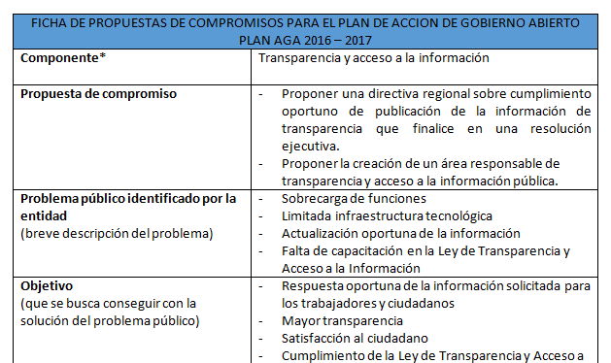

Slide 21
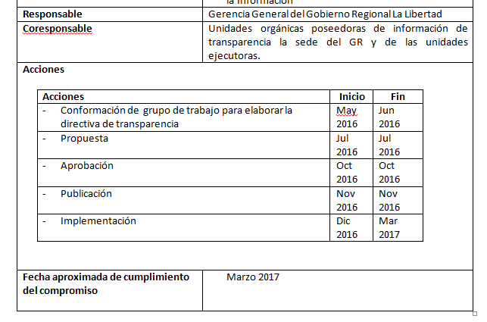
Ficha de Propuestas de Compromisos

